Slide 1
Pembaruan Antarmuka Pengguna/Pengalaman Pengguna
Terhadap Layanan Utama pada Website JNE Express
Kelompok TidurnyaKurang

Slide 2
TidurnyaKurang Team
Hamidah Firoos
Putri Ayuni
Muhammad Najie
Ahmad Alif
Muhammad Nasrullah

Slide 3
LATAR BELAKANG
E-commerce semakin populer
Pandemi Covid-19
Peningkatan kualitas layanan JNE

Slide 4
TUJUAN
Mengetahui pengaruh penggunaan word problem captcha terhadap pengalaman pengguna;
Mengetahui pengaruh yang dapat diberikan terhadap pengalaman pengguna ketika diberi petunjuk dalam melakukan aksi; dan
Mengetahui pengalaman negatif dari perpindahan halaman ketika pengguna melakukan pencarian informasi;

Slide 5
RANCANGAN PERTANYAAN
 | PENGGUNA | Usia | Jenis Kelamin
 | SEPUTAR JNE.CO.ID | Apakah pernah mengakses situs JNE | Apa yang biasa dilakukan Ketika mengakses situs | Apakah pernah melacak paket pada situs JNE
 | LAYANAN JASA PENGIRIMAN | Seberapa berguna fitur pelacakan barang | Penilaian Terhadap Word Captcha | Perlu tidaknya diberi petujunk penggunaan
 |  | Peggunaan ilustrasi untuk mendapatkan informasi | Icon yang terdapat pada situs JNE | Infromasi produk layanan apa sebaiknya dipisah

Slide 6
PROBLEM SPACE
Annoying
Confusing
Boring

Slide 7
HASIL KUISIONER
& ANALISIS
06.

Slide 8
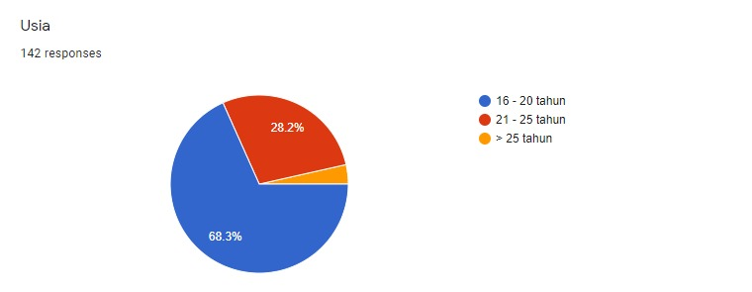
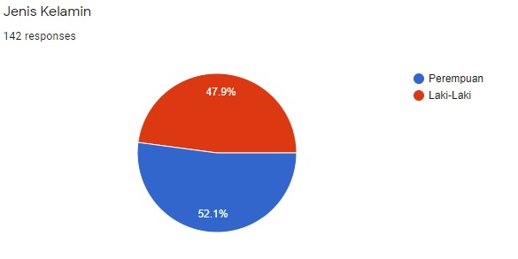
1
INFORMASI RESPONDEN
Responden : 142

Slide 9
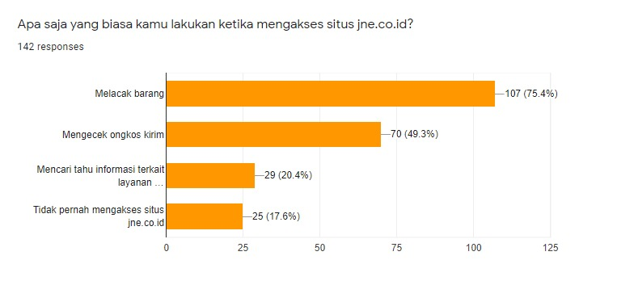
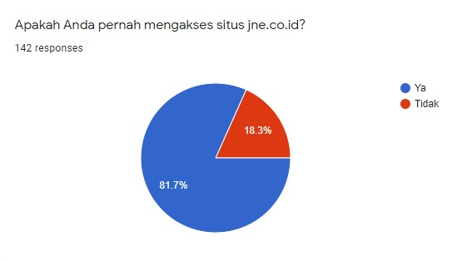
2
PENGETAHUAN AKAN SITUS JNE
Responden : 142

Slide 10
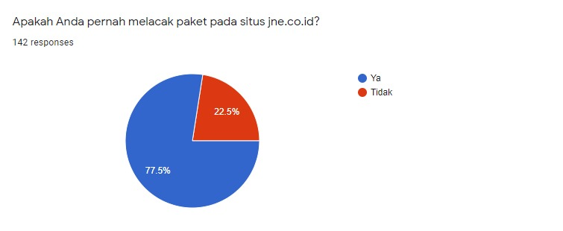
PENGETAHUAN AKAN SITUS JNE
Responden : 142

Slide 11
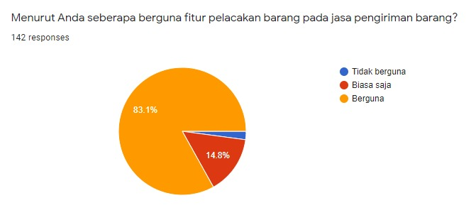
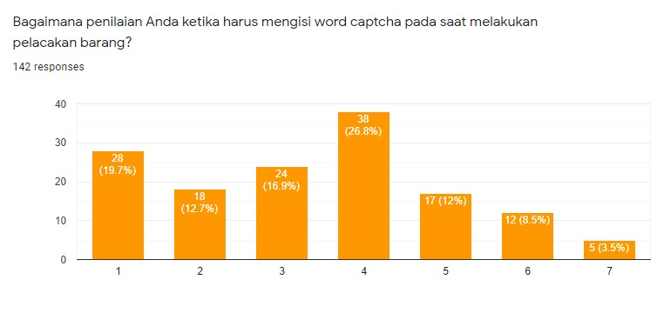
3
TAMPILAN LAYANAN JASA
Responden : 142

Slide 12
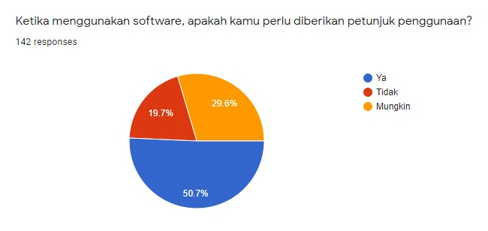
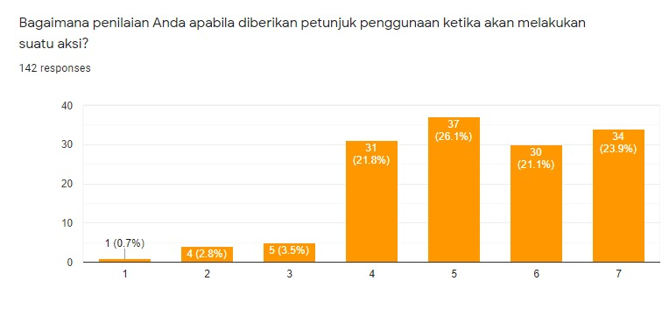
3
TAMPILAN LAYANAN JASA
Responden : 142

Slide 13
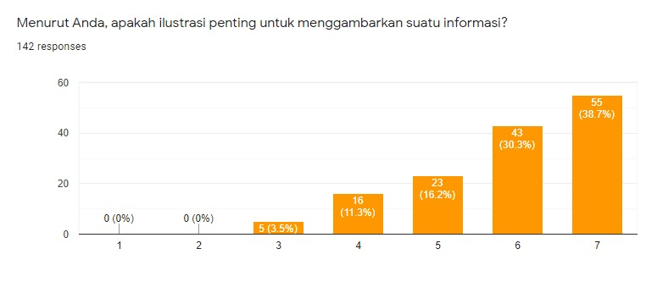
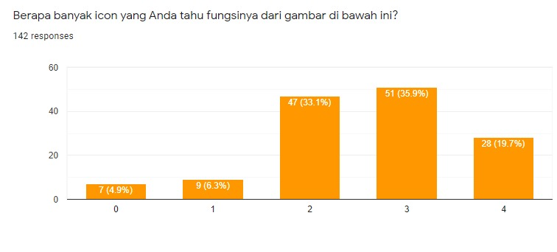
3
TAMPILAN LAYANAN JASA
Responden : 142

Slide 14
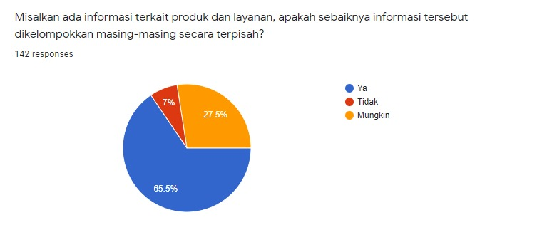
3
TAMPILAN LAYANAN JASA
Responden : 142

Slide 15
PROTOTYPE

Slide 16
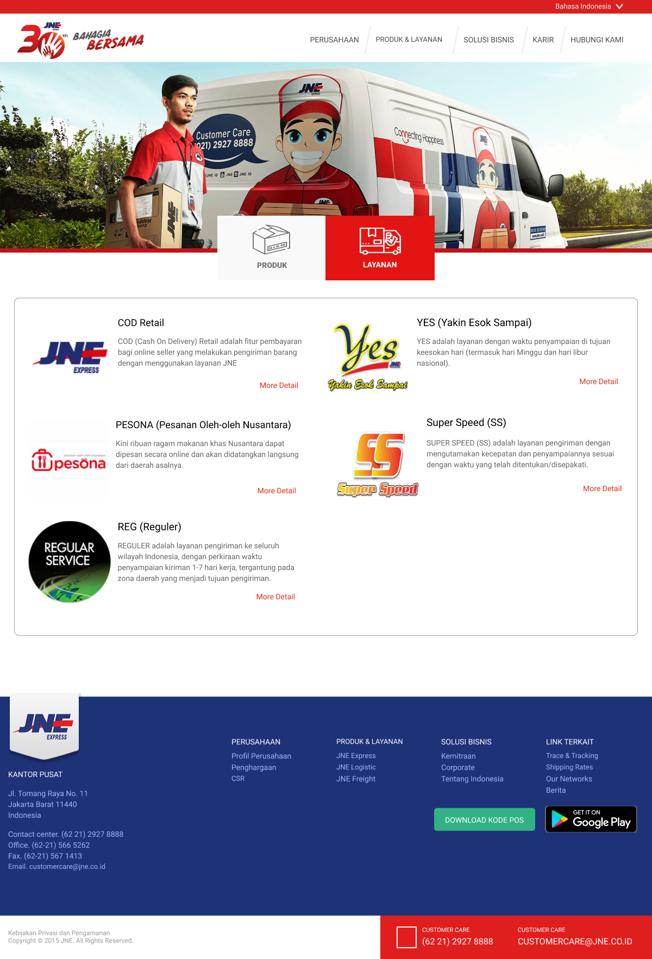
PAGE
ALL LAYANAN

Slide 17
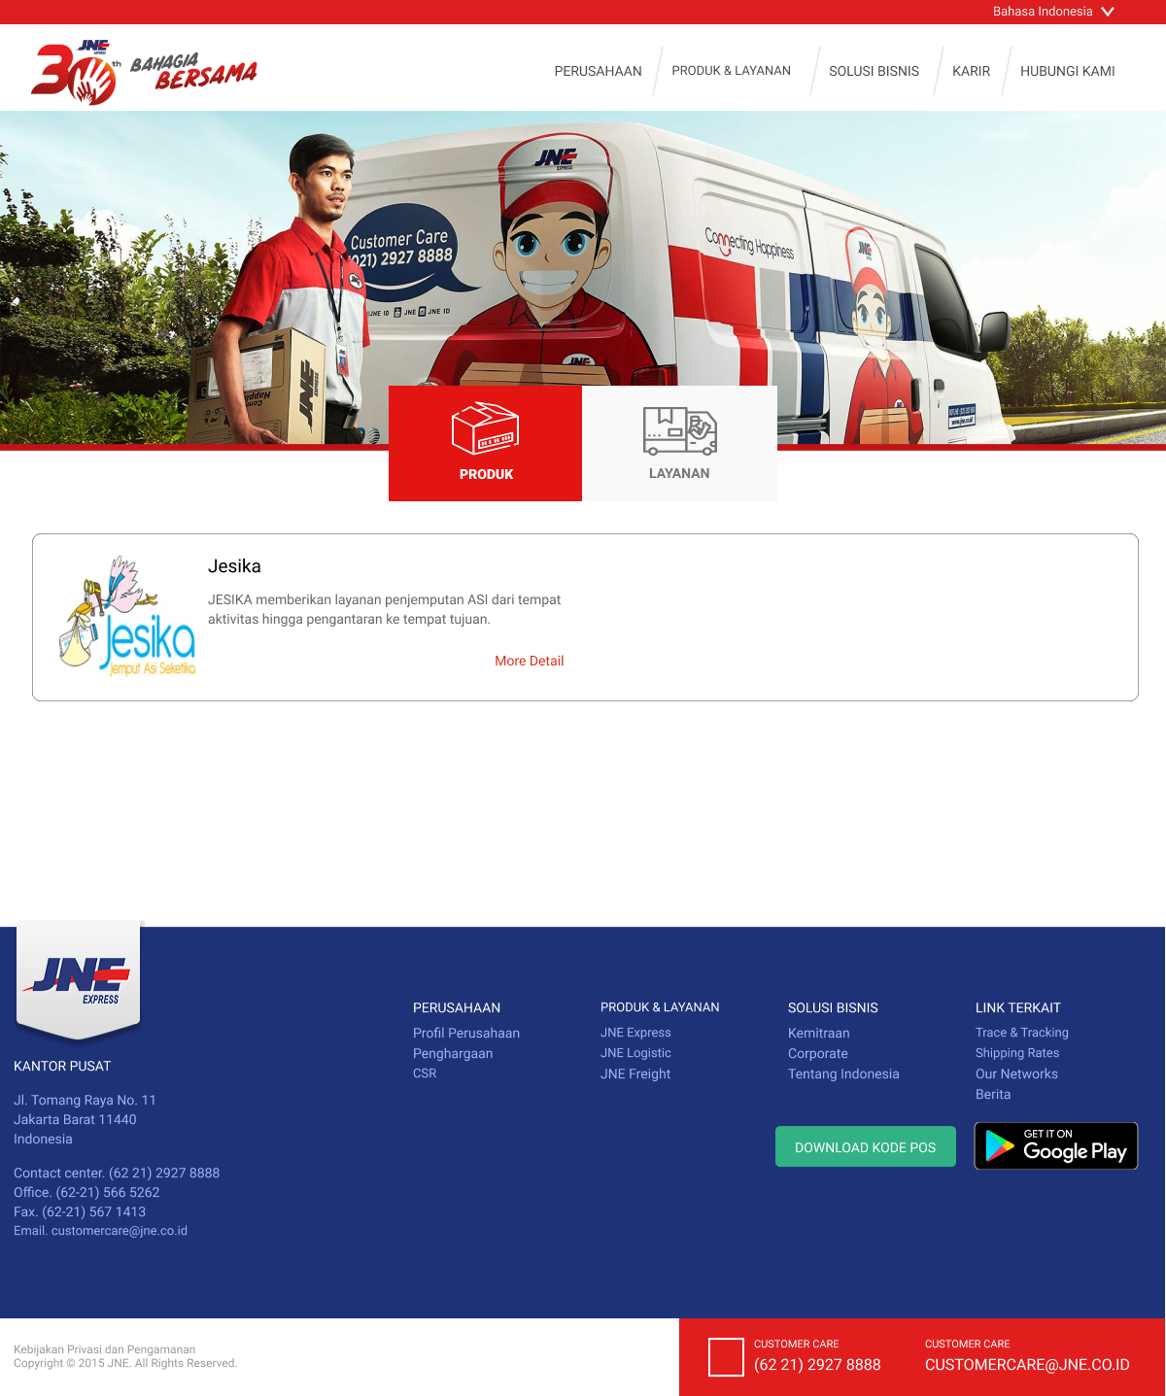
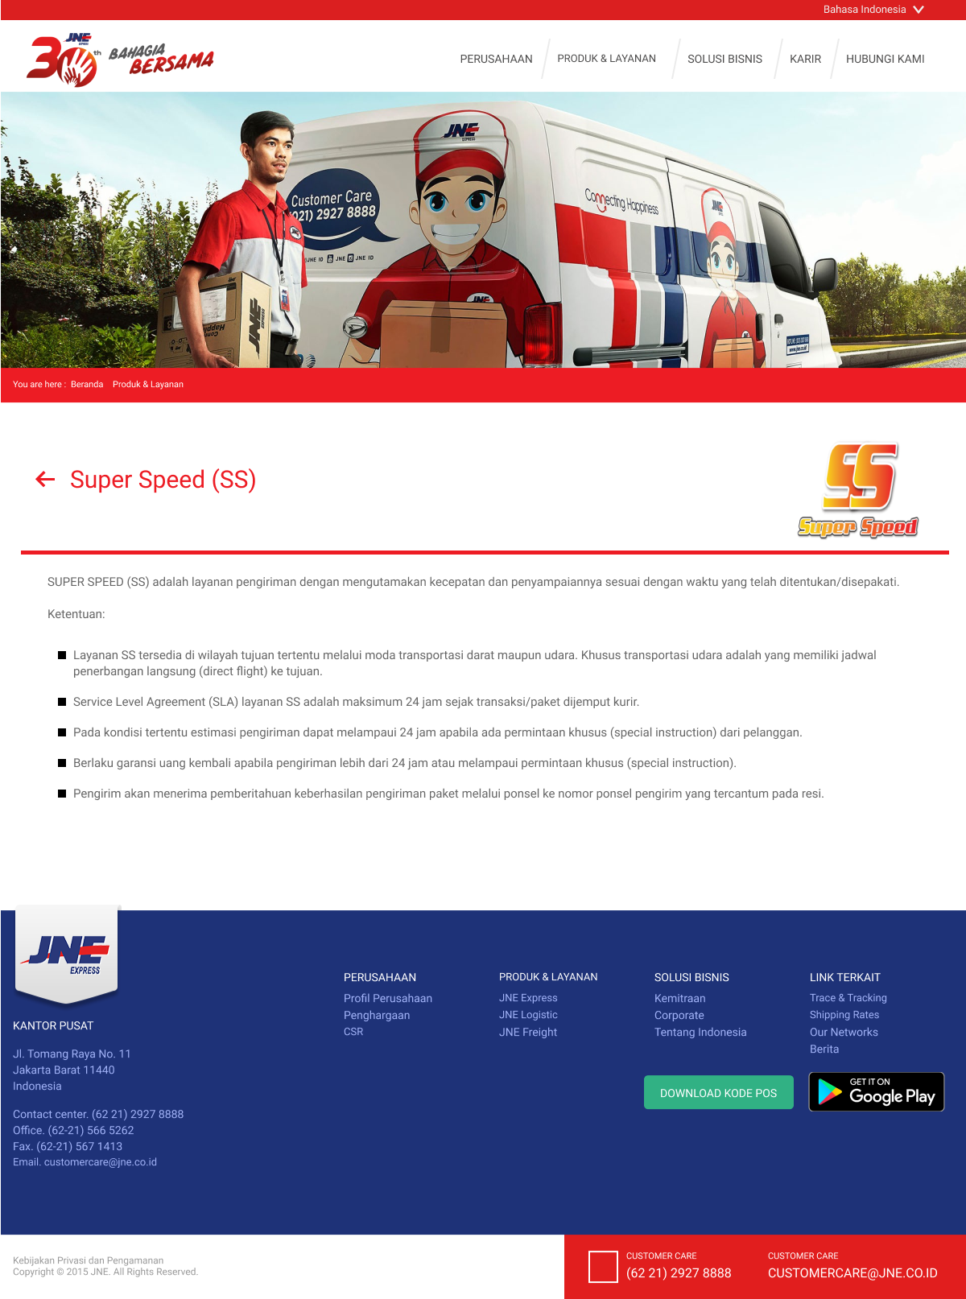
ALL PRODUK

Slide 18
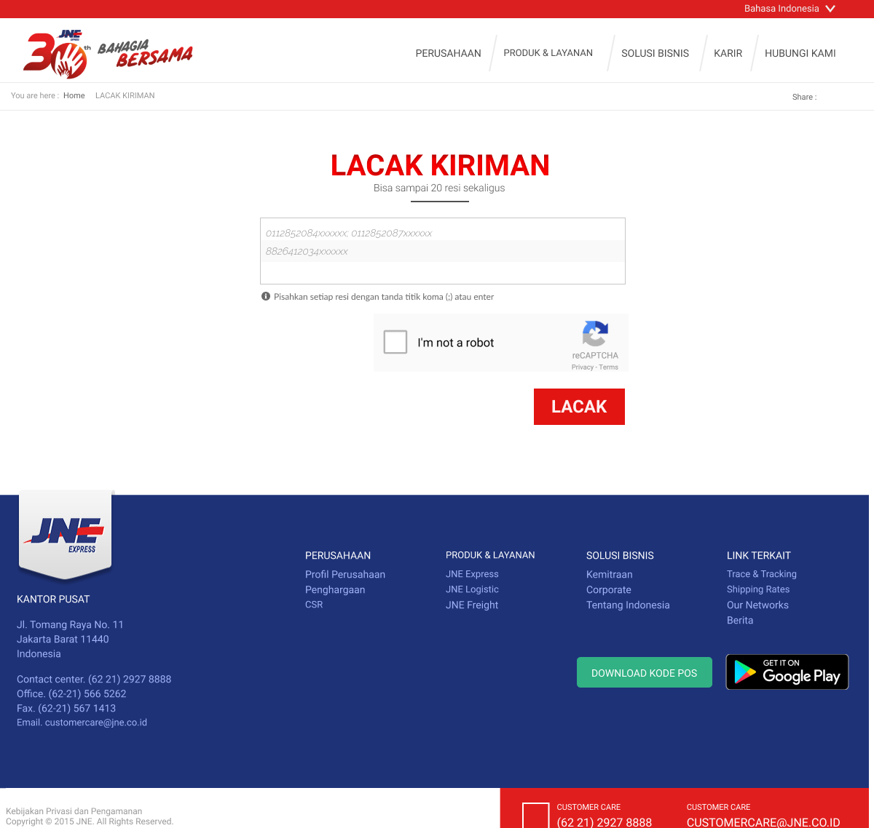
LACAK
KIRIMAN

Slide 19
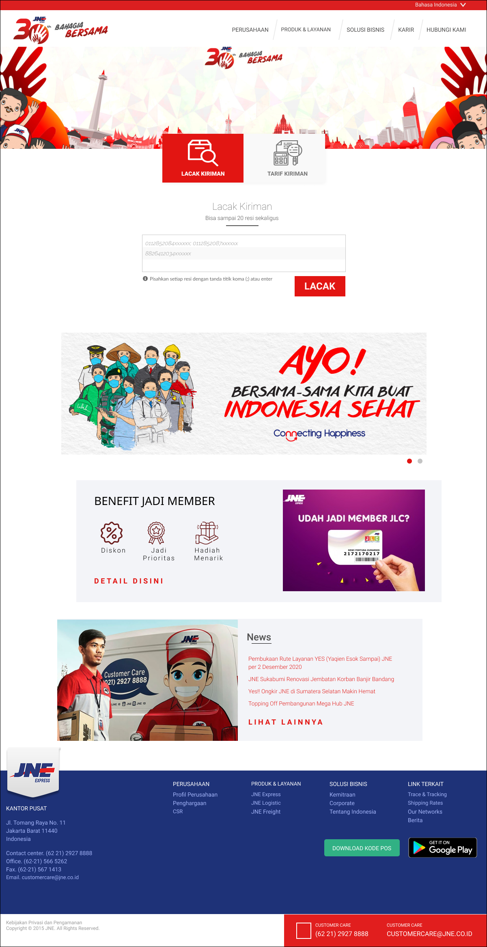
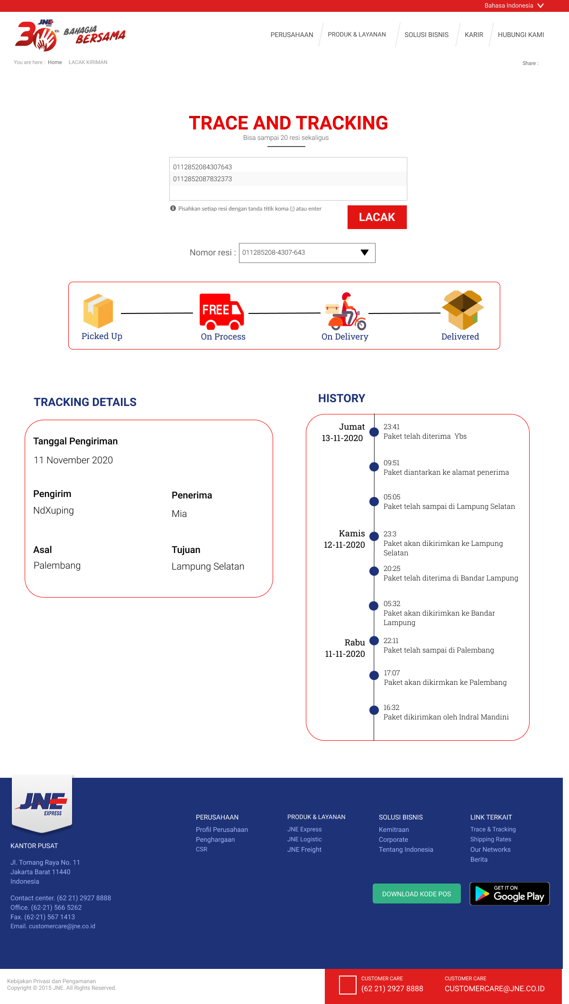
PAGE
TRACE & TRACKING

Slide 20
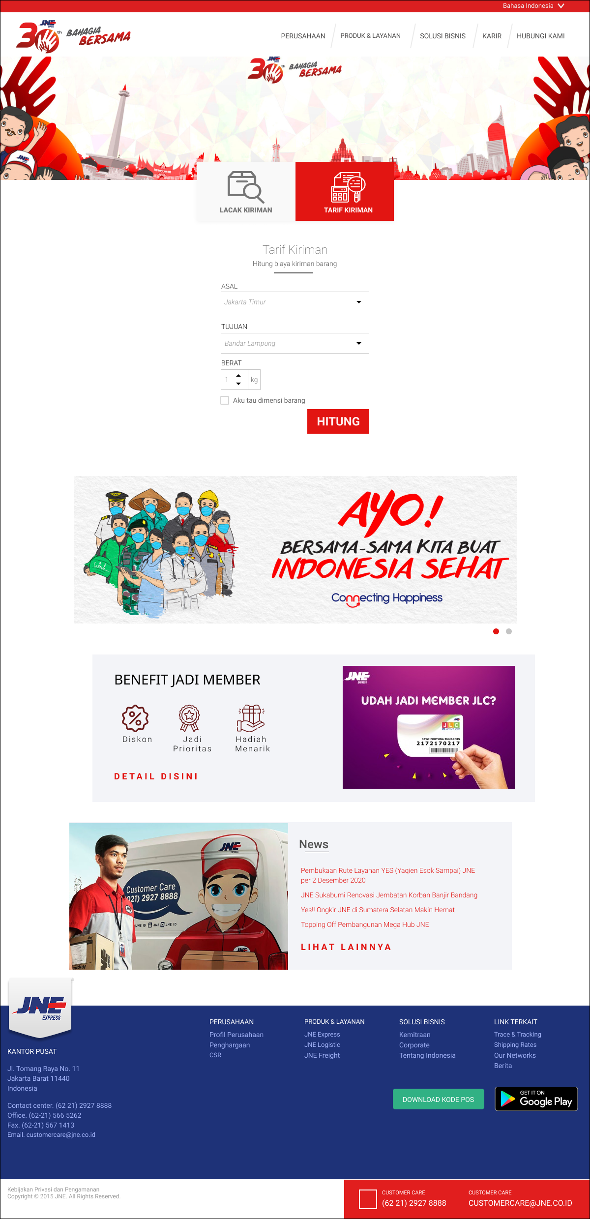
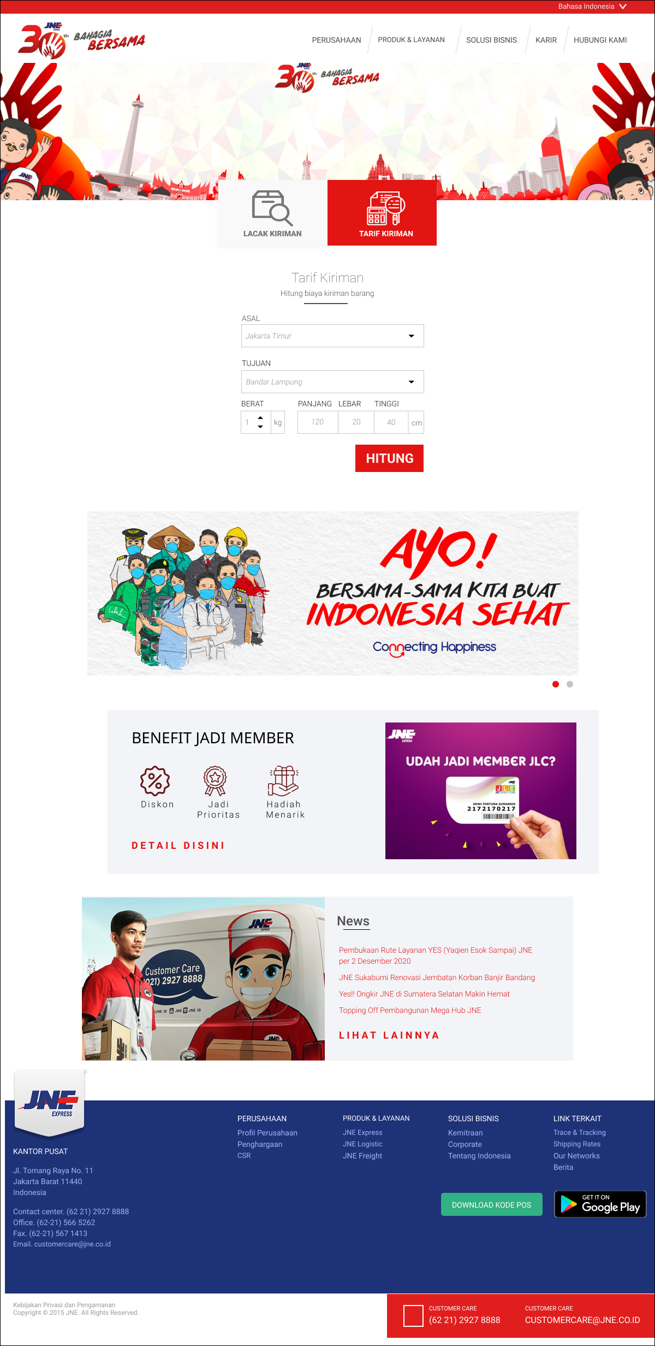
PAGE
TARIF KIRIMAN

Slide 21
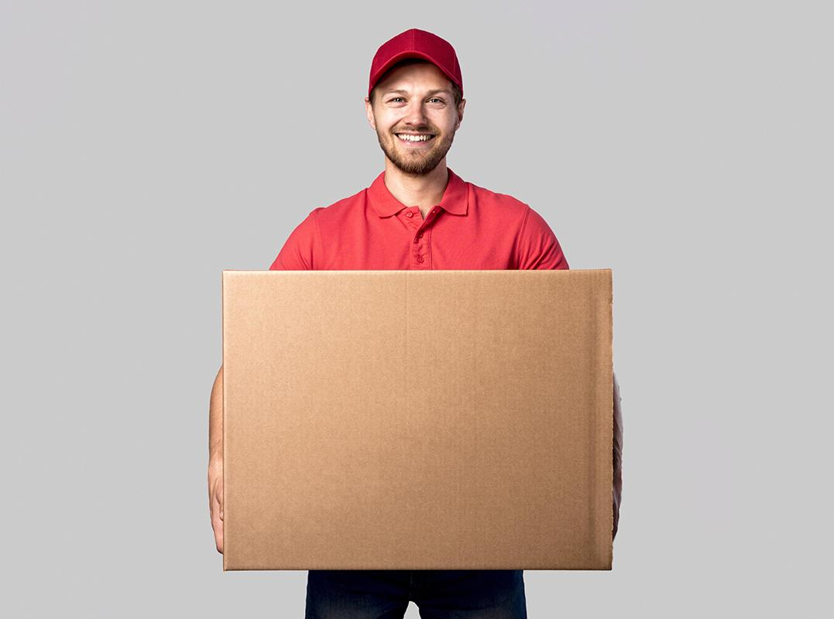
HASIL DAN EVALUASI
Menggunakan metode

Slide 22
Despite being red, Mars is actually a cold place full of iron oxide dust
Neptune is the fourth-largest planet in the Solar System
Venus is the second planet from the Sun in the Solar System

Slide 23
“This is a quote, words full of wisdom that someone important said and can make the reader get inspired.”
—SOMEONE FAMOUS

Slide 24
THANKS!
@TIDURNYA_KURANG

Slide 25
ALTERNATIVE RESOURCES

Slide 26
OUR TEAM
Jenna Smith
Meri Deep
Roberto Lion
Despite being red, Mars is actually a cold place full of iron oxide dust
Neptune is the fourth-largest planet in the Solar System
Jupiter is a gas giant and the biggest planet in the Solar System

